Slide 1
E-sınav oturumlarında yapılan görevlendirmeler ve görev tanımları
08.02.2024

Slide 2
e-Sınav Kapsamında Yapılan Görevlendirmeler
E-SINAV KAPSAMINDA YAPILAN GÖREVLENDİRMELER
MERKEZ İZLEME GÖREVLİSİ
E-Sınav Bina Sorumlusu
Uygulama ve İzleme Sorumlusu
Hizmetli
HAFTA İÇİ
ÖDSGM : 1 Kişi
BİGM : 2 Kişi
HAFTA SONU
ÖDSGM : 2 Kişi
BİGM : 4 Kişi
Salon Başkanı
Gözetmen
E-SINAV MERKEZ YÜRÜTME KURULU
2 Üye
1 Başkan

Slide 3
E-Sınav Kapsamında Görevlendirmeler
E-Sınav Kapsamında Görevlendirmeler Nasıl Yapılır
Milli Eğitim Müdürü teklifi ve Valilik veya Kaymakamlık Oluru
Hizmetli hariç tüm görevlendirmeler MEBBİS üzerinden yapılır.
Bir takvim yılı içerisinde en fazla 20 görev alınabilir.
Bir hafta içerisinde en fazla 1 görev alınabilir.
Resen görev isteği talebi yapılabilir.
Resen görevlendirme sınırlandırması vardır.

Slide 4
E-Sınav Bina Sorumlusu
Kimler E-Sınav Bina Sorumlusu Olabilir?
Milli Eğitim Müdürü
Milli Eğitim Müdür Yardımcısı
İl veya İlçe Milli Eğitim Şube Müdürü
Maarif Müfettişleri
Uzman kadrolarında bulunan personel
E-Sınav Salonlarının Bulunduğu Binalarda Görevli;
Okul veya Kurum Müdürü
Müdür Başyardımcısı
Müdür Yardımcısı veya Öğretmen

Slide 5
E-Sınav Bina Sorumlusunun Görevleri
Sınav salonlarının uygun hale getirilmesi
Adayların sınav binasına alınması
Gerekli güvenlik tedbirlerinin sağlanmasına ilişkin iş ve işlemlerin yürütülmesi

Slide 6
E-Sınav Uygulamalarında Görevlilerin Sıkça Yaptığı Hatalar (Bina Sorumlusu)
Sınav uygulamasına ilişkin inisiyatif kullanma
Sınav salonuna girip çıkma durumları
Görev yerini terk etme
Cep telefonu kullanımı
Sınav binasına görevli ve kursiyer harici kişilerin girmesine müsaade edilmesi
Görevlerini bir başka personele yaptırması
Polis memurunun sınav salonunda bulunması

Slide 7
E-Sınav Salon Başkanı ve Gözetmenler
Kimler E-Sınav Uygulamasında Salon Başkanı ve Gözetmen Olarak Görev Alabilir?
Müdür Başyardımcısı
Müdür Yardımcısı
Okul veya Kurum Müdürü
Mühendis kadrolarında bulunan personel
Uzman kadrolarında bulunan personel
Araştırmacı kadrolarında bulunan personel
Programcı kadrolarında bulunan personel
Çözümleyici kadrolarında bulunan personel

Slide 8
E-Sınav Salon Başkanı ve Gözetmenin Görevleri
Sınav öncesi sınav salonunun hazır hale getirilmesi
Adayların oturma düzenine uygun olarak salonlara alınması
Adayların kimlik kontrollerinin yapılması
Sınavın güvenli bir şekilde uygulanması
Adayların sınav giriş belgelerinin toplanması
Salon aday yoklama listesinin sınav sonunda adaylara imzalatılması
Aday cevap anahtarlarının imzalatılması

Slide 9
E-Sınav Görevlilerin Sıkça Yaptığı Hatalar (Salon Başkanı/Gözetmen)
Kimlik kontrollerinde yapılan hatalar
Sınav Giriş Belgeleri hakkında yapılan hatalar
Aday oturum düzeni hakkında yapılan hatalar
Sınav uygulamalarında mevzuata aykırı hareket etme
Joker aday iş ve işlemlerinde yapılan hatalar
Sınav sürecinde yapılan hatalar
Uygulama bilgisayarının kullanılması

Slide 10
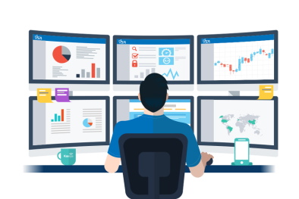
Kimler Uygulama ve İzleme Sorumlusu Olabilir?

Slide 11
E-Sınav Uygulama ve İzleme Sorumlusunun Görevleri
Sınav öncesi sınav salonundaki tüm elektronik donanımların kontrollerini yapmak
Sınav salonunda teknik bir sorunla karşılaştığında gerekli tedbirleri almak
e-Sınava girecek aday listesi ile sınav sorularını sistem üzerinden çekmek
Adaylara e-Sınav uygulaması hakkında gerekli açıklamaları yapmak
Sınavı başlatmak
Sınav Görev Yerine Zamanında Ulaşmak, gelemeyecek ise vakitlice bildirmek
Aday İşlemleri Ekranını Dikkatli Kullanmak

Slide 12
E-Sınav Uygulamalarında Görevlilerin Sıkça Yaptığı Hatalar (Uygulama ve İzleme Sorumlusu)
Adaylara yapılan sınav açıklamasında yapılan hatalar
Yüz tanıma sisteminin uygulanması hakkında yapılan hatalar
Sınavın başlatılması hususunda yapılan hatalar
Aday işlemleri ekranında adaya ilişkin yapılan yanlış işaretlemeler
Sınav görev raporunun doldurulmasında yapılan hatalar
Görevli bilgisayarının başkasına kullandırılması
Tutanak tutulmasında yapılan eksiklikler

Slide 13
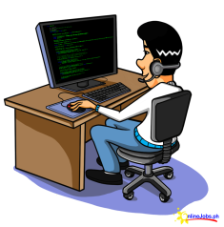
e-Sınav Merkez Sınav Görevlisi Görevlendirmeleri
e-Sınav uygulamalarında yaşanabilecek teknik ve idari sorunlara destek sağlamak üzere e-Sınav merkez Sınav Görevlisi görevlendirilir.
Ölçme, Değerlendirme ve Sınav Hizmetleri
Genel Müdürlüğü
Hafta İçi
Hafta Sonu
Bilgi İşlem
Genel Müdürlüğü
Hafta İçi
Hafta Sonu

Slide 14
e-Sınav Merkez Sınav Görevlilerinin Görevleri (Bilgi İşlem Genel Müdürlüğü)
Sınav öncesi ve sınav süresince yaşanılan teknik sorunlara anlık çözümler bularak teknik destek sağlamak
Sınav öncesi ve sınav süresince e-Sınav sistemine karşı yapılması muhtemel dijital saldırılara karşı önlemler almak ve teknik takibini yapmak
e-Sınav uygulamalarının teknik anlamda güvenli bir şekilde yürütülmesini sağlamak
Sınav merkezlerinden iletilen sorunları, sağlanan çözümleri ve diğer durumları ‘İzleme Formuna’ detaylı bir şekilde yazmak

Slide 15
e-Sınav Merkez Sınav Görevlilerinin Görevleri (ÖDSHGM)
e-Sınav uygulamalarının mevzuata uygun olarak yapılıp yapılmadığının takibini yapmak
İletilen sorun ve taleplere mevzuat hükümleri çerçevesinde çözüm bularak idari destek sağlamak
İletilen sorun teknik bir sorun ise Bilgi İşlem Genel Müdürlüğüne yönlendirmek (Tel: 413 25 73)
e-Sınav uygulamalarının vaktinde başlamasını sağlamak
Görevli ihmallerini kayıt altına almak
e-Sınav İzleme Formunun doldurulması

Slide 16
E-Sınav Uygulamasında Salon Görevlilerin Dikkat Etmesi Gereken Hususlar
Sınav Görevlileri e-Sınav başlamadan önce sınav salonunda hazır bulunacaklardır.
Kimlik kontrolleri ve salon yerleştirmenin zamanında yapılabilmesi için kursiyerler, sınav saatinden en geç 20 dakika önce sınav salonunda hazır bulunacaklar
Kursiyerlerin kullanacakları bilgisayarları önceden hazır hale getirecekler. Gerekirse yedek bilgisayarı kullanıma açacaklar.
Kursiyer Sınava sınav giriş belgesi ile gelecektir.
Kursiyerin geçerli kimlik belgesi kontrol edilecektir.
Adayların sınav salonuna getirmemesi gereken
eşyalar için dikkat edilecektir
Kursiyer Salon listesine göre oturtulacaktır.
Adaylara kalan süre uyarısı yapılmayacaktır.
Aday bilgisayarına dokunulmayacak, yardım isteyen adaylara işaret edilerek yardım edilecektir.
Sınava girmeyen aday «GİRMEDİ» olarak işaretlenir
Sınav sonrası aday cevap kağıdı ve salon yoklama listesine imza attırılır.
Sınav bitiminde sınav görev raporu çıktı alınır ve imza attırılır

Slide 17
MEM Sınav Hizmetleri Birimlerince Dikkat Edilmesi Gereken Hususlar
Uygulama ve İzleme Sorumlusu kurslarına katılım şartları uygun personelin katılım sağlaması
Mevzuatta açıkça belirtilen konular hakkında Valiliklerce görüş verilmesi
Yazışmaların ilgili Genel Müdürlüklerce yapılması
Sınav yapılamayacak durumdaki oturumların takibinin yapılması
İlgili mevzuatlara ve MEBBİS Modüllerine hakim olması beklenilmektedir.

Slide 18
MEM Sınav Hizmetleri Birimlerince Dikkat Edilmesi Gereken Hususlar
İlçelerde açılacak olan e-Sınav merkezlerinin açılım sürecinde tecrübe paylaşımının yapılması
Haklarında suç duyurusunda bulunulan adayların mahkeme süreçlerinin yakından takip edilmesi, gerektiğinde verilen kararlara itiraz edilmesi
İnceleme süreçlerinin azaltılmasına yönelik iş ve işlemlerin takip edilmesi
e-Sınav oturumlarında salon görevlileri tarafından eksik yapılan iş ve işlemlerin ivedilikle bildirilmesi
Resen yapılan görevlendirmelerde hakkaniyetli ve adaletli davranılmasının sağlanması

Slide 19
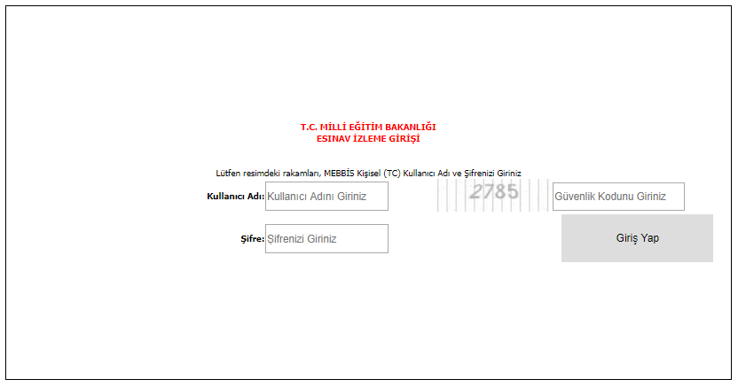
e-Sınav Uygulamaları Takip ve İzleme İşlemleri
https://esinavizleme.meb.gov.tr

Slide 20
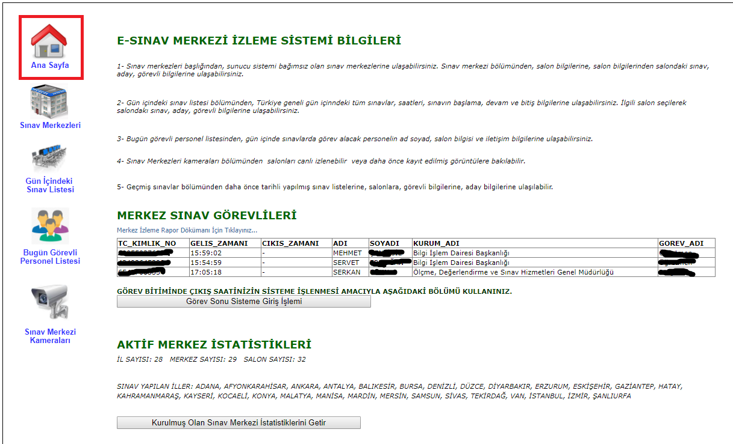
E-Sınav Merkezleri İzleme Ekranı –Ana Sayfa

Slide 21
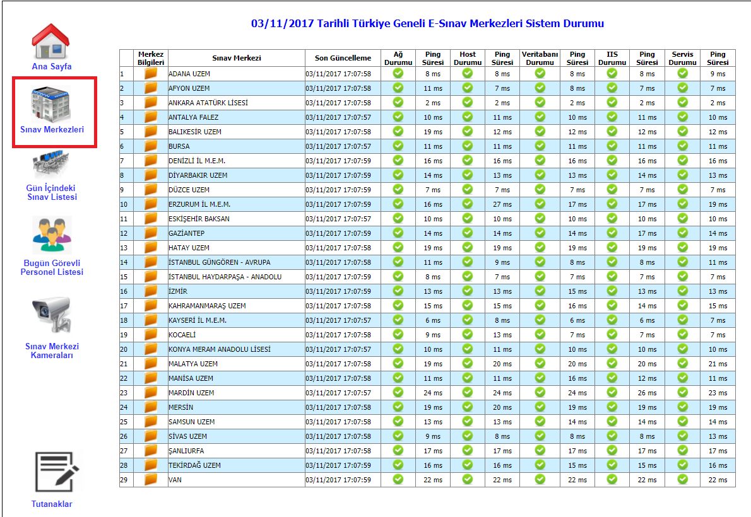
İzleme Ekranı –Sınav Merkezleri Sayfası

Slide 22
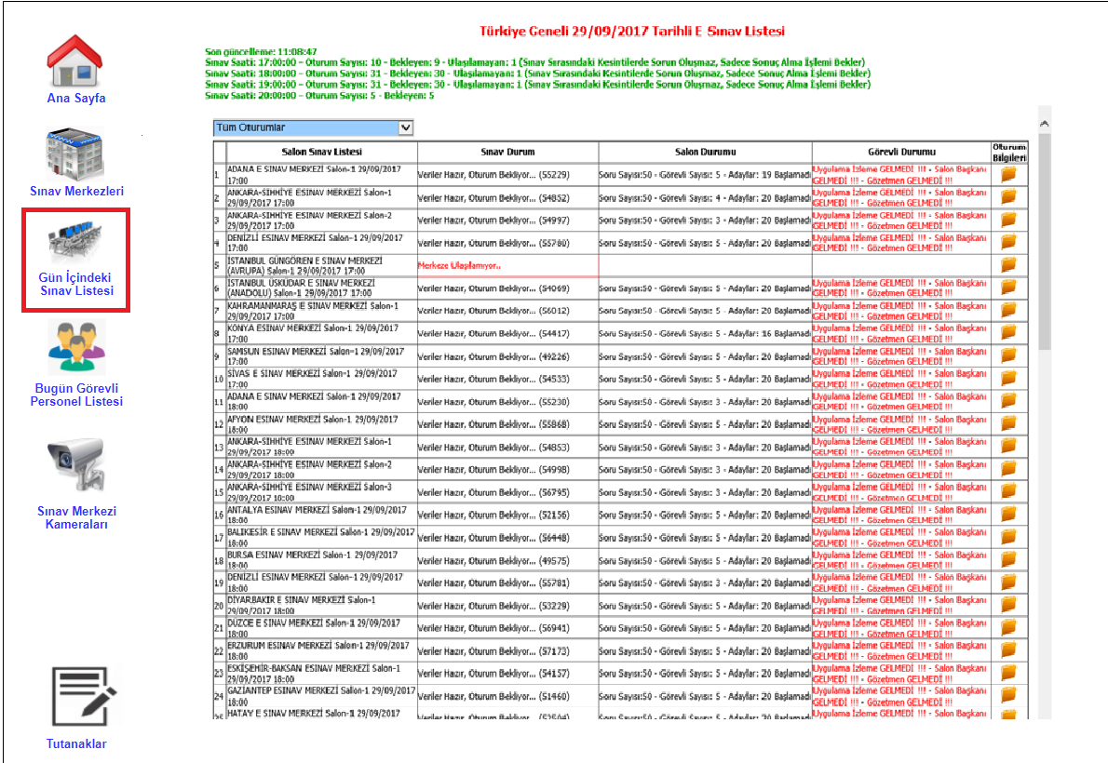
İzleme Ekranı – Gün İçindeki Sınav Listesi

Slide 23
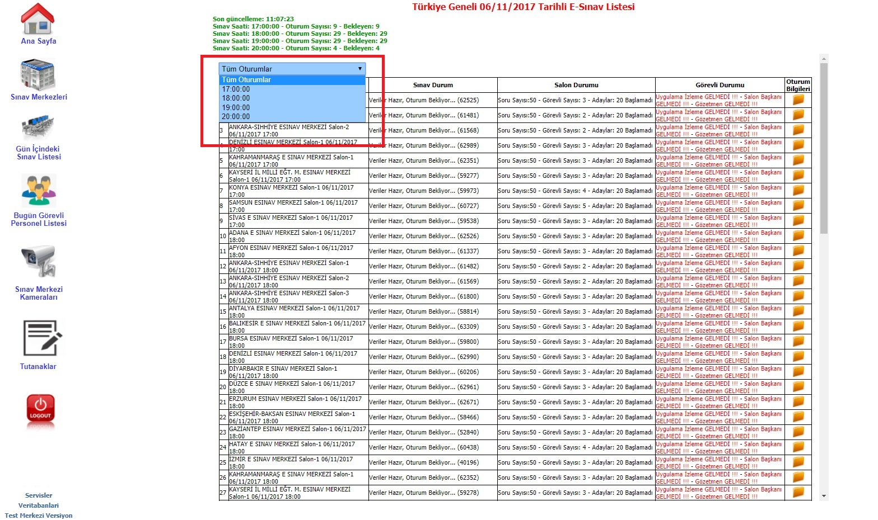
İzleme Ekranı – Saatlere Göre Oturumlar (Saat Seçimi)

Slide 24
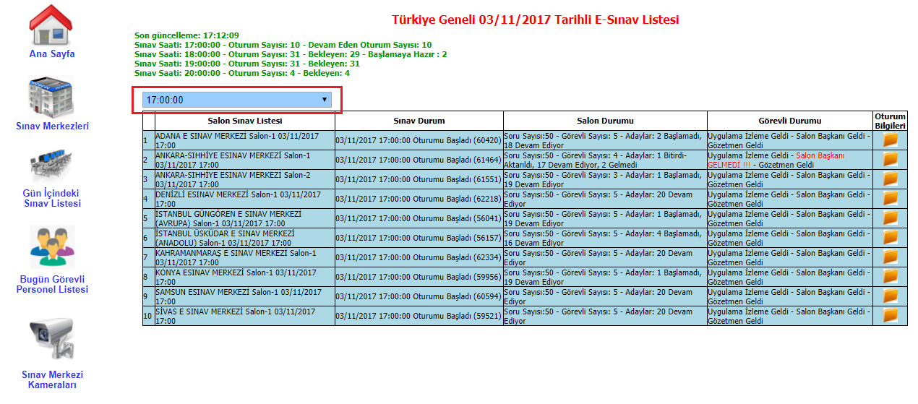
İzleme Ekranı – Saatlere Göre Oturumlar (Başlayan ve Devam Eden)

Slide 25
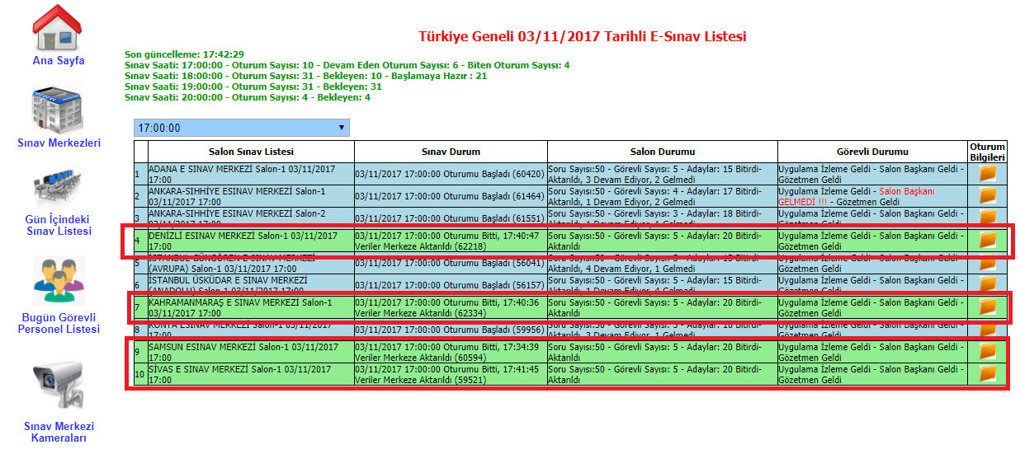
İzleme Ekranı – Saatlere Göre Oturumlar (Devam eden ve Bitenler)

Slide 26
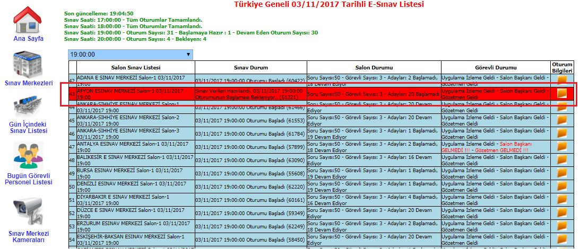
İzleme Ekranı – Saatlere Göre Oturumlar (Başlayan ve Başlatılmamış Oturumlar)

Slide 27
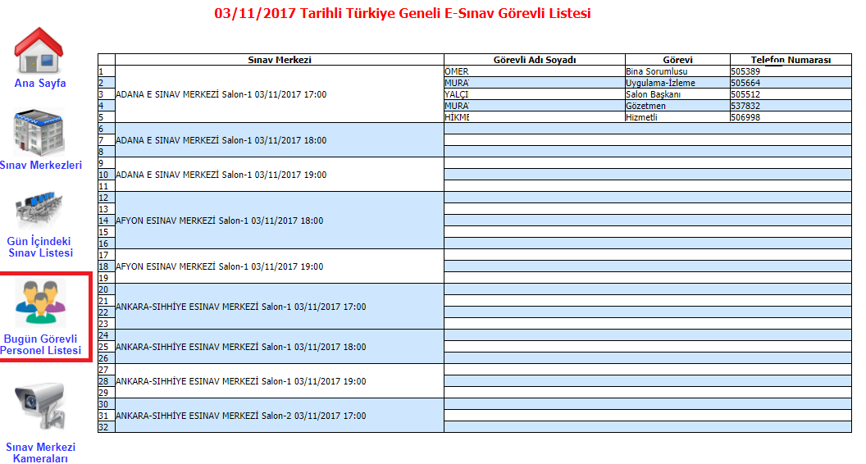
İzleme Ekranı – Sınav Günü Personel Listesi ve İletişim Bilgileri

Slide 28
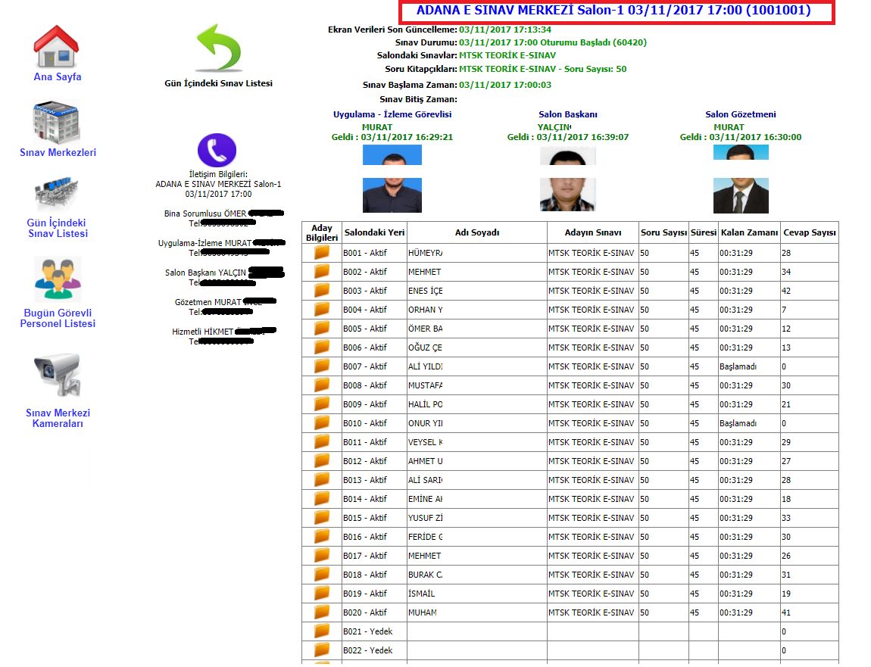
İzleme Ekranı – e-Sınav Merkezi Oturum Bilgileri

Slide 29
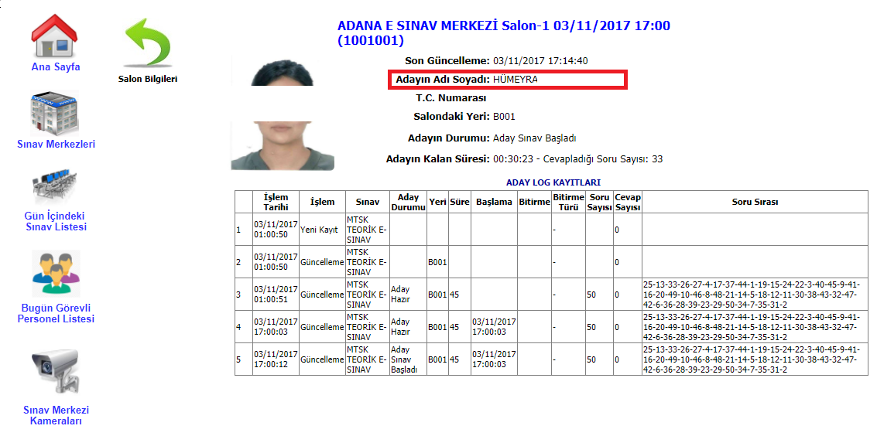
İzleme Ekranı – e-Sınav Merkezi Aday Bilgilerini Görme

Slide 30
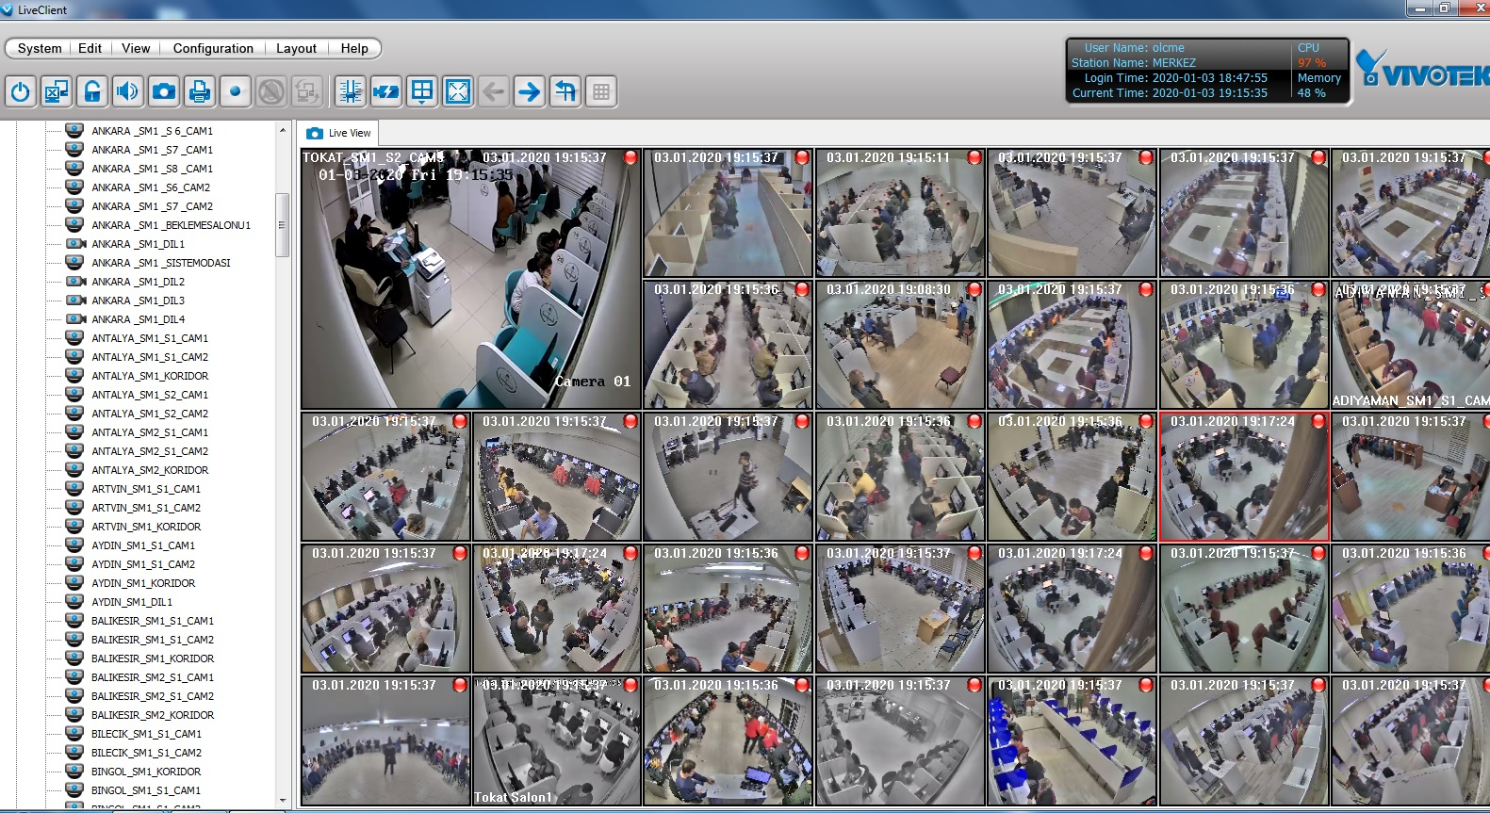
e-Sınav Merkezi Canlı Kamera Görüntüsü

Slide 31
e-Sınav Merkezi Canlı Kamera Görüntüsü

